Slide 1
三浦市社協における 当事者支援
三浦市社会福祉協議会
地域福祉課主事 ボランティアセンター担当 杉崎悠子

Slide 2
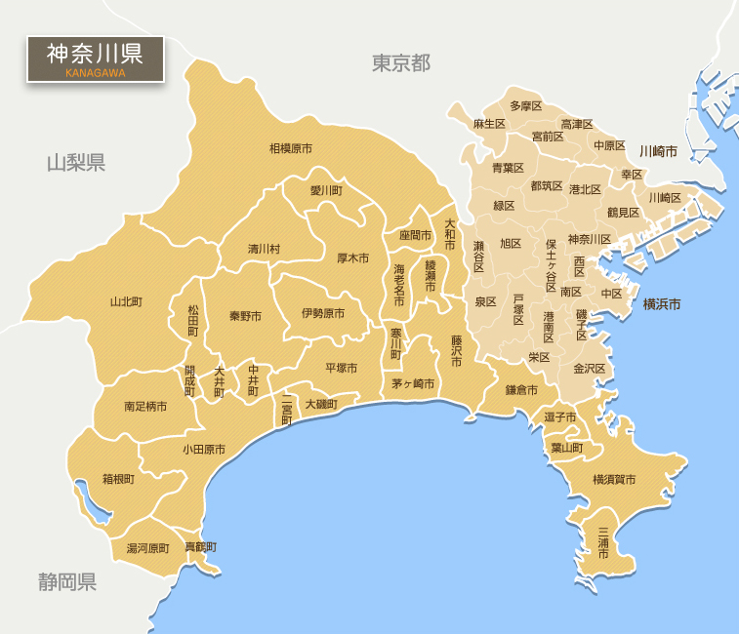
三浦市の状況

Slide 3
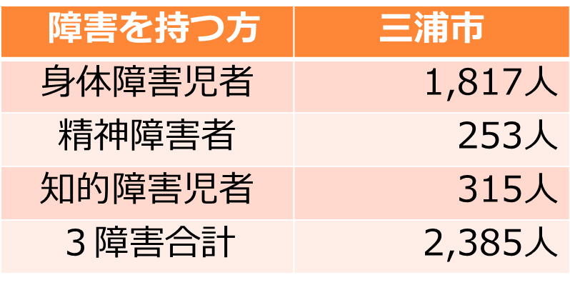
三浦市の状況
人口・高齢化率
人口46,507人 …17,868 世帯（平成25年8月現在）
高齢化率 31.76％（平成25年7月末現在）
障害児者数（平成25年4月1日現在）

Slide 4
三浦市社協と当事者団体
自助グループ（Self Help Group）とは、なんらかの困難や問題、悩みを抱えた人が同様な問題を抱えている個人や家族と共に当事者同士の自発的なつながりで結びついた集団。
その問題の専門家の手にグループの運営を委ねず、あくまで当事者たちが独立しているというのが特徴的である。（ウィキペディアより）
Notes:
ち

Slide 5
三浦市社協と当事者団体
把握している数 26団体（平成２５年４月現在）
種類
子ども：学童保育、里親会、保育会、母子寡婦
障害児者：余暇支援団体（当事者・支援者）、育成会、地域活動支援センター、聴覚障害、精神障害者家族会
高齢者：老人クラブ連合、活動連絡会
イベント等実行委員会：ふれあい広場、ともしび運動
患者の会：腎友会

Slide 6
第2次ボランティア活動推進計画 ～三浦市社協における市民活動の捉え方～
今年度4月に策定した、市民活動のための計画
計画策定の意義（P4）
…ボランティアにとって最も尊重されるべきは「自発性」であり、その活動によってもたらされる「社会への貢献度」なのかも知れない。…
…本計画の重要な柱となるであろう「支援」という言葉にも違和感が生じてくる。「支援」という言葉が、あまりにもおこがましいのである（但し、本計画書では、便宜的に「支援」という言葉を使用している）。
本計画の対象となるボランティアは、支援の対象者などでなく、それこそ本会にとって協働するパートナーであるべきだからだ。
本計画の主たる目的は「ある」者が「ない」者に施すといった一方的な関係を顕在化することではなく、社会の問題に「気づき」、その解決に向けて「取り組もう」とする人達を適正に評価し、意欲を削いだり、社会からの孤立感を抱かせないようにするための手法やシステムを事業化することにある。

Slide 7
第2次ボランティア活動推進計画
障害者・高齢者のピア活動を支援（P24）
「障害者や高齢者が実践するピア活動についても、側面的な支援を実施する。障害者や高齢者が共に問題を解決する過程の中で、支えあい、学び合う“自己実現”の機会を意図的に設けていく。」

Slide 8
協働について・歴史
障害児者のニーズ把握のために…ヒアリング
「地域福祉活動推進計画（2003）」策定の際、三浦市手をつなぐ育成会から「社協という組織が身近に感じられない。遠い存在だ。」「市内には私たちが使いたくなるようなサービスがない。」 …など
結果…
知的障害者支援「すわのいえ」2006
県内初の多機能型ともしびショップ「Cafe BLUE SEAS」2008.12
三浦半島広域就労困難者等就労支援事業「えい吉」2009.9
就労継続支援B型「どんまい」2010.4
児童デイサービス「HUGくみ」2010.8
⇒障害児・者の居場所作りを集中的に行う

Slide 9
協働について・現在
現在も、ヒアリングなど意見を伺うことで、新しいサービスが生みだそうとしています。

Slide 10
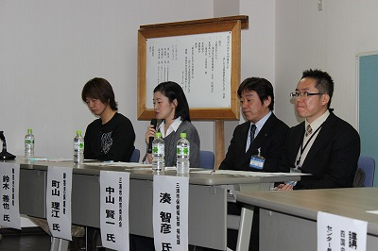
肢体不自由児入浴サービス
２０１２年２月に開催した障害児支援関係団体シンポジウム「障害児における18歳までの一貫した支援体制を作るには」において、障害児を持つ父母にパネリストとして登壇頂いた（障害児余暇支援サークル所属）。
そこで「風邪で寝込んだ
際、子どもをお風呂に
入れることができなか
った」という意見を聞く。

Slide 11
肢体不自由児入浴サービス②
その後、サークルへのヒアリングを行い、三浦市社協において入浴サービスを試行。
三浦市への提言を行い、正式なサービス化を目指している。
障害児送迎サービスの試行

Slide 12
三浦市社協と当事者団体
支援
ホール、会議室（無料）・輪転機（有料）等貸出し
当事者活動助成事業（H24年度）59万7千円
今年度～ 当事者活動・ボランティア活動・市民活動の 助成事業を一本化し、「市民活動助成事業」として実施
イベント等お知らせの送付
各団体のHPの作成

Slide 13
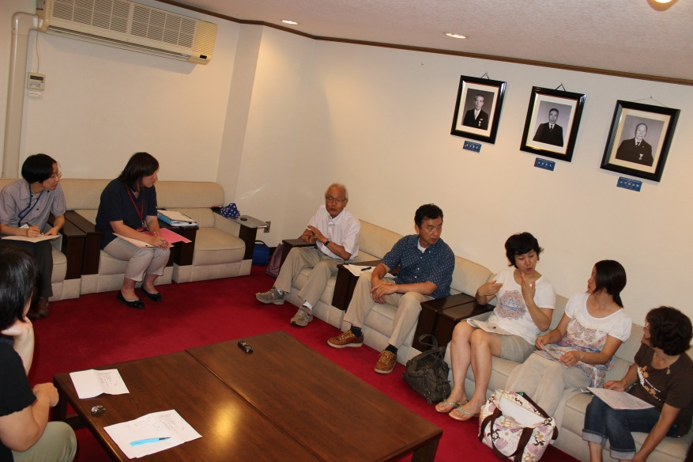
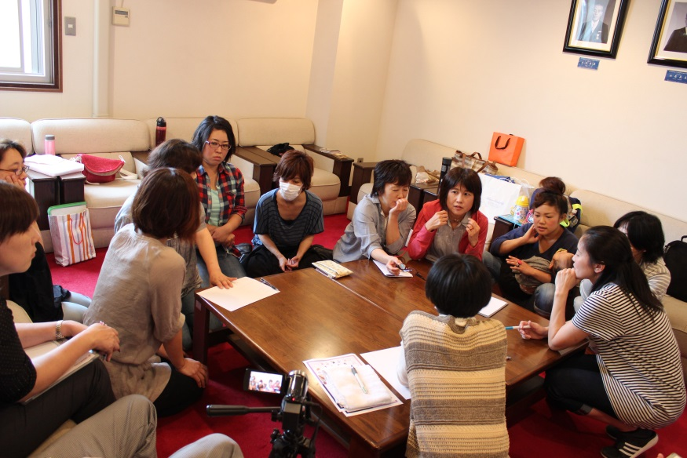
地域福祉活動計画
「第３次地域福祉活動計画」を作成中。
作成にあたるのは、三浦市社協内の市民会議「三浦市民生活向上会議」。部会員として当事者団体の参画を求めている。
今回も、策定手法として「団体ヒアリング」を行う。
Notes:
５か年計画前計画が今年度いっぱいで終了。

Slide 14
地域福祉活動計画
現時点で、当事者団体については４団体にヒアリングを実施している。
当事者団体が持つ明確な課題意識は、計画策定において不可欠。
明確になった課題について「住民懇談会」において、三浦市民にフィードバックし、「解決のためにできることは何か？」を考える。

Slide 15
今後の課題
情報
当事者団体の情報整理・活用
地域福祉活動計画策定に、より巻き込んでいく
いかに地域福祉推進に賛同・協力して頂くか
Notes:
「地域福祉活動計画」に巻き込むこと。実施主体として。評価の担い手として。→エンパワメント
断酒会や家族会（保健所）介護者の家族会があることを知ってはいるが…関わりがない団体もいっぱい
今回そういう希薄な団体にも声を掛けている。どんどんやっていきたい。
助成状況。それで離れてるとこ、活動の終わりを知る
打ち返されないと、意味がない、離れテクノでは？

Slide 16
おわりに
先日行った団体ヒアリングにて…
「地域福祉っていうのは、社協だけでやるもんじゃない。三浦市は田舎だけど、いろんな団体がある。いろんな団体とコラボしていって、はじめて地域福祉って実現できるものなんじゃないか？」
また、つい昨日…
社協が地域福祉活動計画を策定するということを広報紙で知った住民から、「計画策定に興味がある。是非住民懇談会に参加したい！」という問い合わせを頂いた。
「今までは、こんなことはなかった」
…少しずつではあるが、地域福祉に対する市民の意識も変わってきている。
これからも、「協働」という視点を大切にしていきたい。

